Slide 1
Omvärldsanalys
Christer Lindström, Processledare

Slide 2
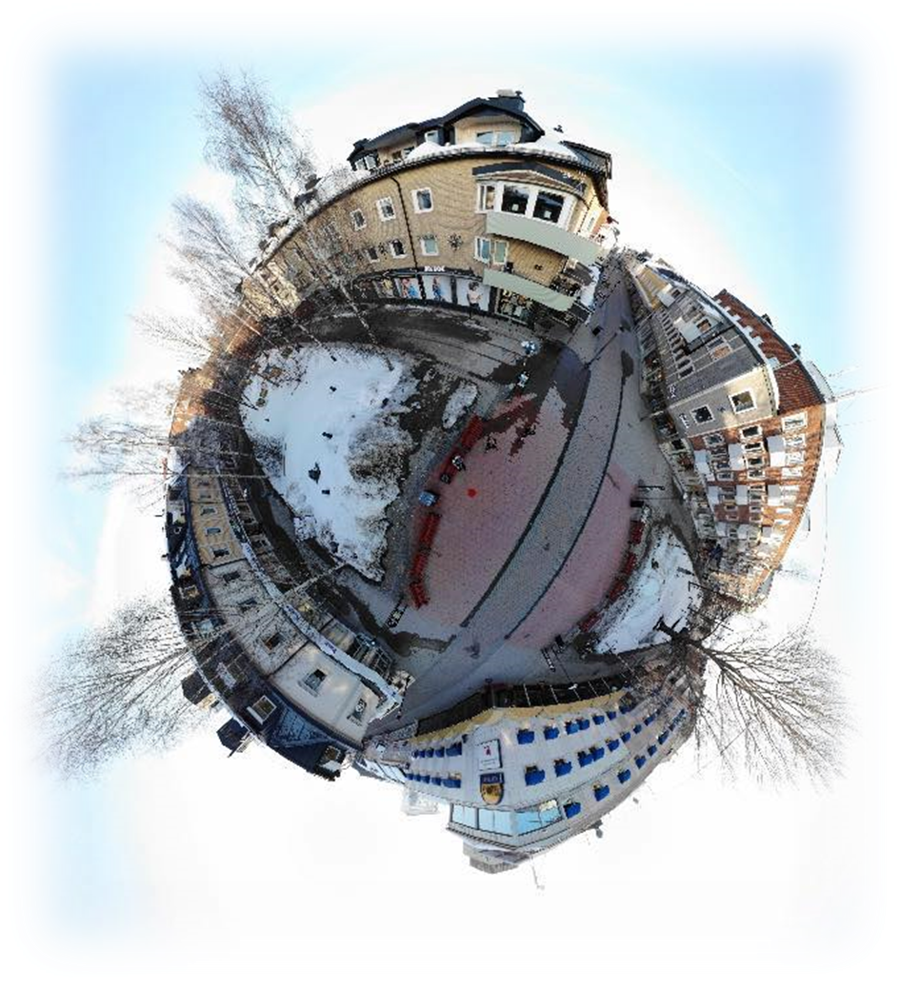
I BRYTNINGENS TID Omvärldsanalys 2020-2030
Notes:
brytningstid där normer, värderingar och strukturer utmanas och ifrågasätts.
från jägare- och samlarsamhället, till kunskaps och nätverkssamhället.
NY Logik för samhället.
Paradigmskiften är påfrestande!!
Förutse exakt hur framtiden kommer att te sig är givetvis en omöjlig uppgift,
morgondagen inte kommer att vara som idag.

Slide 3
Metod
Omvärldsanalys
Notes:
Omvärldsanalysprocessen i Piteå kommun utgår från ett 4 års perspektiv, där ett större grepp tas vart 4 år.
Det övriga 3 åren uppdateras relevanta siffror och resonemang utifrån årets händelser.
Där till kommer även en eller flera fördjupningar dessa år.
Till denna omvärldsanalys har framför allt fördjupningar skett i avsnitten om Tillit och Klimatpåverkan.

Slide 4
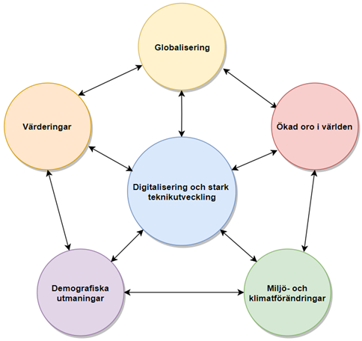
Metatrender
Omvärldsanalys
Notes:
identifierat övergripande trender som är tongivande för utvecklingen och de möjligheter och utmaningar som Piteå kommun står inför de närmaste 10 – 15 åren.
starka tekniska utvecklingen som driver samhället in i en ny fas – kunskaps och nätverkssamhället eller informationssamhället.
Teknikutvecklingen kan ses som en katalysator - Lösning
Överlappningen mellan trender skapar nya möjligheter
Men innan vi går in på dom ska vi göra en liten tillbakablick till en annan tid med snabb utveckling. Då hade man lite andra problem…

Slide 5
Notes:
In 1900, there were over 11,000 hansom cabs on the streets of London alone. There were also several thousand horse-drawn buses, each needing 12 horses per day, making a total of over 50,000 horses transporting people around the city each day. To add to this, there were yet more horse-drawn carts and drays delivering goods around what was then the largest city in the world.
On average a horse will produce between 15 and 35 pounds of manure per day in addition to 2 pints of urine. The average life expectancy of the hard-working horses was around 3 years, meaning that they were being laid to rest on the street in growing numbers. The bodies were often left to putrefy so the corpses could be more easily cut into multiple pieces for removal. The health issues of decaying horses was compounded by ﬂies, insects, and other pests which then spread typhoid fever and other diseases.
Samma tid annan plats….

Slide 6
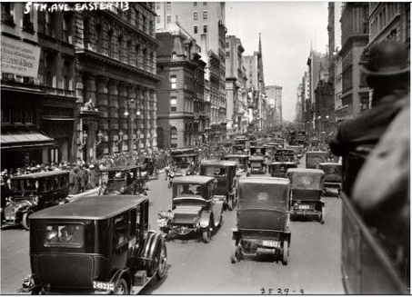
Fifth Avenu Easter Morning
1900
1913
Notes:
Hitta bilen…
Brytningen mot det gamla gör att allt är på blodigt allvar, gamla sanningar utmanas och det skapar motstånd och polarisering.
1913 -> !!!

Slide 7
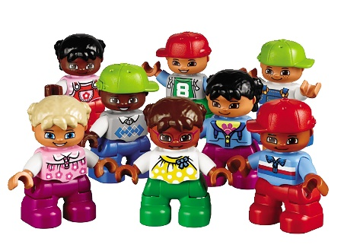
Trend 1
DEMOGRAFISKA UTMANINGAR
Demografi är befolkningens sammansättning på en viss plats. Sett över både världen och Sverige kommer befolkningen att öka.
Kommunens ekonomi och arbetsmarknad påverkas mycket av den demografiska utvecklingen. Efterfrågan på välfärdstjänster som skola, bostäder, barnomsorg, sjukvård och äldreomsorg varierar över tiden beroende på befolkningens storlek och ålderssammansättning.
För Piteås del visar prognoser att befolkningen kommer att öka bland barn och unga samt åldersgruppen över 80 år, samtidigt som den arbetsföra befolkningen kommer att minska fram till 2030.
Notes:
Urbanisering – Bara städerna växer – glesbyggden miskar, Piteå vuxit mer än snittet för sin storlek.
Fler yrkesverksamma bor i storstadsregionerna
Unga kvinnor som är flyttningsbenägna ger ett mansöverskott, särskilt på mindre orter.
Sverige som helhet har ett mansöverskott, Piteå 25-44 år 13%

Slide 8
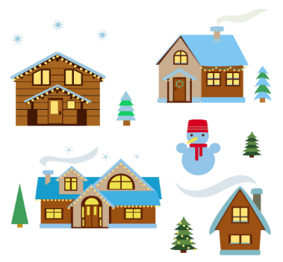
Trend 2
BRIST PÅ BOSTÄDER
Byggnadstakten i Sverige har under lång tid legat lägre än behovet. En stor majoritet av Sveriges kommuner rapporterar om bostadsbrist.
I Piteå beräknas att det behövs 900 ytterligare bostäder för att få en väl fungerande bostadsmarknad. Dessutom finns ett stort behov fler boenden som är tillgänglighetsanpassade.
För att vara en attraktiv ort bör platsen erbjuda både trygghet och puls, både natur och stad inom närregionen. En särskild utmaning finns i att erbjuda varierat boende på landsbygden.
Notes:
Sverige har ett behov av 520 000 bostäder till 2025, gärna billiga
Underhåll för att inte skapa B-områden
Teknikutvecklingen kommer att erbjuda ökad närhet och större samverkansområden.

Slide 9
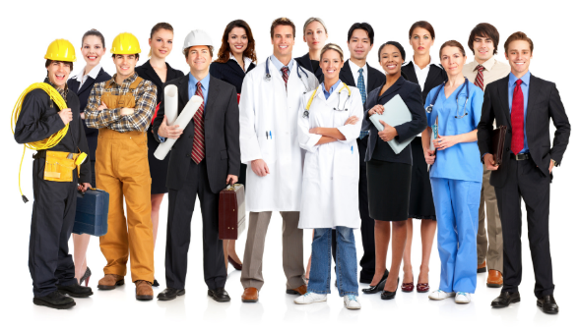
Trend 3
KOMPETENSBRIST
Välfärden i Sverige kommer att behöva öka antalet anställda med nästan 200 000 personer fram till 2026, utifrån demografiska förändringar. Därutöver förväntas cirka 300 000 medarbetare gå i pension under perioden.
Behovsökning och pensionsavgångar fram till 2026 summeras till 508 000 personer, för Piteås del betyder det närmare 1500 rekryteringar, varav 600 nya tjänster fram till 2026. Störst är behovsökningen inom äldreomsorg och gymnasieskola.
Därtill kommer även behoven av nya kunskaper att öka i tack vare ökad automatisering och digitalisering av välfärdens tjänster.
Notes:
Siffrorna bygger på på att inget förändras I arbetssätt
– Automatisering och digitalisering kan effektivisera
Prognosen visar på ett underskott av de med yrkesförberedande gymnasieutbildning
Det kommer bli brist på arbetskraft
Nyanlända till Sverige måste ges relevanta kunskaper som är attraktiva på arbetsmarknaden
Det behöver utbildas fler med gymnasial yrkesutbildning

Slide 10
Trend 4
MILJÖ OCH KLIMATFÖRÄNDRINGAR
Den pågående klimatförändringen kommer att leda till konsekvenser för samhället.
Redan idag har vi nått 1 grads höjning av jordens medeltemperatur, vilket bland annat visat sig innebära närmare en 50 % ökning av väderrelaterade katastrofer. Vid tre graders uppvärmning riskerar havsnivåerna att stiga upp mot 7 meter.
Med ökad medeltemperatur följer att extremväder blir mer vanligt, översvämningar, jordskred och bränder kommer att öka. Det innebär även en förflyttning av odlingsgränser, nya arter kommer att etablera sig samtidigt som andra kommer att försvinna. Till det kommer även de indirekta effekterna av en orolig värld och stora globala folkomflyttningar.
Notes:
Skarpt läge, temperatur ökningen måste hållas under 2 grader globalt.
Klimatförändringarna handlar för Piteå kommuns del framför allt om att det blir varmare och blötare. (2 garder = 3,5 grader, - 7 grader högsta
Under perioden 2021-2050 bedöms växtsäsongen vara cirka en månad längre och det blir 15-25 dagar färre med snö, fler nollgenomgångar och mindre tjäle.
Extremväder blir mer vanligt, översvämningar, jordskred och bränder kommer att öka. Större fastlåsningseffekter….
1 grad (idag) – 50 % ökning av väderrelaterade katastrofer. 15-20 miljoner människor överge sina hem.
2 grader – Biologisk mångfald, 55 cm havsnivå – ”point of no return”
3 grader – 7m havsnivå, 200 -300 miljoner överge sina hem. Holland´, new york, Göteborg permanent översvämmat
Den tekniska utvecklingen driver på klimatomställning och ger goda möjligheter till även ekonomisk utveckling
Kommunen måste förbereda sig för den oundvikliga temperaturhöjningen. - Fjärrkyla..? Äldreboenden???
Infrastruktur och verksamhet måste klimatsäkras
Teknik – inte alltid det revolutionerande – Mjölkbilen eldrift av pump - 5 000 liter diesel om året…
Annat sätt att se på affärer – Bekämpningsmedelsföretag..! PR BILD av organisation etc.

Slide 11
Trend 5
GLOBALISERING
Globaliseringen, som är den snabbt växande globala sammanlänkningen av flöden av människor, kapital, varor, tjänster, information och kulturer, ökar.
Genom globaliseringen sprids kunskap och teknik som kan användas till att skapa välstånd, inte minst i utvecklings-länder. Globaliseringen är även i ett världsperspektiv kopplas till en starkt ökande urbanisering.
Den ekonomiska makten rör sig österut, Kina och Indien kommer sannolikt att stå för 50 procent av världens BNP år 2060.
Som motkraft till globaliseringen finns en begynnande protektionism och nationalism som till exempel Brexit.
Notes:
Västvärlden – Protektionism – Utvecklingsländer globalism.
2016 kan ses som ett år där liberalismens backlash
Handelskrig - CETA – TTIP
Lögnen är den nya sanningen – Påhittade nyheter 70% Trumps påstående osanna, Brexit starkaste argument helt taget ur luften.
Välja sin egen världsbild

Slide 12
Trend 6
ÖKAD ORO VÄRLDEN
Antalet människor i världen som är på flykt undan krig och katastrofer har inte varit så högt sedan andra världskriget. Enligt UNHCR är drygt 68 miljoner människor på flykt från sina hem och under 2017 var drygt 16 miljoner tvingade att fly.
Samtidigt har restriktionerna för att söka asyl i Sverige begränsats så att Sverige nu har det lägsta antalet asylsökande på 13 år.
I närområdet har extremistiska-, populistiska- och främlingsfientliga partier har nått framgång i flera länder i Europa senaste åren. Till det kan läggas att Ryssland allt tydligare positionerar sig, inte minst genom ökad digital underrättelseverksamhet.
Notes:
Enligt UNHCR är drygt 68 miljoner människor på flykt från sina hem
2017 var drygt 16 miljoner tvingade att fly
Tre största - från Syrien, Afghanistan och Sydsudan.
Svårt att sia om framöver men klimatflyktingar ökande, spänningen i brytningstider.
Extremistiska-, populistiska- och främlingsfientliga partier har nått framgång i flera länder i Europa senaste åren.
Orban, Erdogan, Polen – PiS, AfD Tyskland etc.
Beviljade uppehållstillstånd asyl 2018 – 25 000 – inkl kvot 11 000 exkl kvot.
Antal asyl ansökningar 2018 - 21 000 – 2/3 får avslag får avslag
Migrationsverket snart arbeta bort backlog. (17 000)

Slide 13
Trend 7
STIGANDE FÖRVÄNTNINGAR PÅ VÄLFÄRDEN
Forskningen menar att vi går mot en tilltagande individualisering av samhället. Vi kan var och en lätt ta reda på information och behovet att få service utförd på ”mitt sätt” är en trend i samhället vilket gör att även kraven på tjänsterna förändras.
En stark utveckling av tjänster och produkter ibland annat digitaliseringens spår gör att även kraven på välfärdstjänsterna ökar.
Varför kan jag inte använda välfärdens tjänster hela tiden när jag kan göra mina bankärenden dygnet runt, eller varför litar inte kommunen på mig när jag blir betrodd att handla med självscanning på ICA.

Slide 14
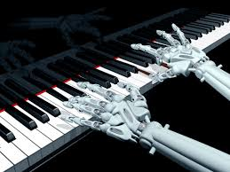
Trend 8
DIGITALISERING OCH AUTOMATISERING
Inom den kommunala verksamheten upplevs att medborgarna har både högre krav och förändrade preferenser när det gäller kommunal service. Detta samtidigt som de ekonomiska förutsättningarna inte förändras i samma takt.
En kraftfull automatisering och digitalisering av kommunens verksamheter spelar en avgörande roll i kommunens möjligheter att klara av välfärdens utmaningar.
Forskning visar på att närmare 50 % av alla arbeten på något sätt kommer att automatiseras de kommande 20 åren. AI och nya tekniker gör att automatiseringen kommer påverka nya branscher som innefattar kreativitet och intuition m.m.
Notes:
”Digitalt först”, d v s huvudspåret för offentlig information är att den ska finnas i de digitala kanalerna
Digitalisering är idag en självklar del av ett modernt och attraktivt samhälle och påverkar oss både som privatpersoner och i våra yrkesroller.
Kunskap och förmåga att förstå och tillämpa ny teknik och nya regelverk blir allt viktigare för såväl organisationer som för enskilda medborgare.
AI !!! Generell vs specifik
Watson – botade leukemi sjuk 10 minuter
Emely Howell – kompositör – Musikkännare test klassiskmusik
Aaron – Målare
boten ”do not pay” som är en överklagningstjänst för den som fått parkeringsböter och som överklagat över 160 000 parkeringsärenden och fått rätt i över 75% av fallen.
IOT och röststyrning – Simultanöversättning, digitala assistenter.
Blockkedjor – teknik för att skapa förtroende, Kapa mellan händer, verifiera digitala OCH fysiska objekt - Lantmäteriet, E-krona -
Framtidens val
Garantera äkthet hos dokument (digitala)
Säker lagring och sekretess (dela upp filer)
Smarta kontrakt
Om det offentliga inte är proaktiva i sin samhällsbyggare roll riskerar man att förlora förtroende hos medborgarna.
Enskilda personer och platser som inte lyckas anpassa sig och förändra sig i takt med den tekniska utvecklingen kan drabbas hårt
En politisk vision är nödvändig, inte för en teknikdriven utveckling i sig, utan för ett samhälle som tar vara på teknikens möjligheter och omsätter dessa till nytta för människor. - digitaliseringsstrategin
SKOLAN! – vi får lära oss tälja knivar men inte programera!

Slide 15
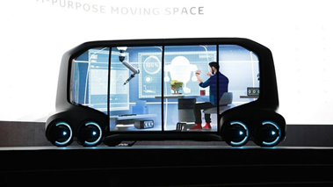
Trend 9
AUTOMATISERADE OCH ELEKTRIFIERADE FORDON
Utvecklingen inom transportsektorn går i en rasande fart. Alla stora biltillverkare, men även allt från damsugs-tillverkaren Dyson till teknik företagen Apple och Google, satsar stora summor på elektriska självkörande bilar.
Det utvecklas autonoma fordon som kan ta sig fram utan förare på bred front. Det är allt från bilar och bussar till lastbilar, små ”brevbärar” fordon och flygande leveranser med drönare. Många varianter finns redan i drift och många fler kommer att bli en del i samhällsbilden de närmaste åren.
Utvecklingen har stor potential att förändra både sociala mönster och vart vi bor och jobbar.
Notes:
Automatiserade fordon
Tekniken mogen – väntar på lagstiftning (vem är ansvarig, etik?)
Både person och godstransporter
ett ”mobility company”
Los angeles
VTI Statens väg och transportforskningsinstitut
Förarlösa transporter och fordon ger nya möjligheter och måste beaktas i samhällsbyggnad.

Slide 16
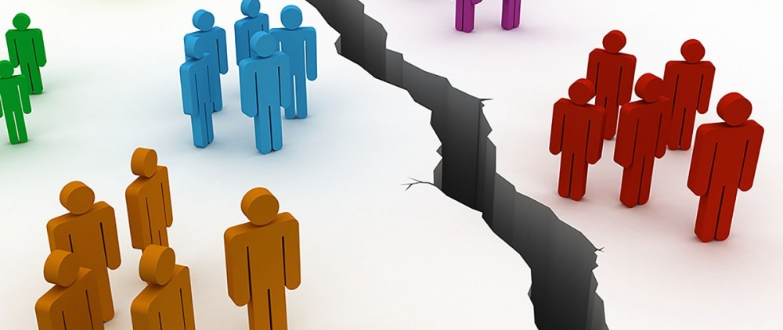
Trend 10
POLARISERING
Förtroendet för politiken minskar och så gör också den sociala tilliten på lokal nivå. Många känner sig utestängda från samhällsutvecklingen.
Skillnaden mellan rika och fattiga blir allt större men klyftorna ökar även beroende på ålder, boende, bostadsort, härkomst och på arbetsmarknaden m.m.
IT och sociala medier har gjort att denna generation är den första som kan välja sin egen världsbild, ofta understött av att de algoritmer som styr sociala medier utgår från att användaren bara får se det hen gillar.
Otryggheten bland medborgarna, framför allt kvinnor, ökar och samhällsklimatet har blivit hårdare.
Notes:
Våra värderingar och sätt att se på livet är inte praxis i ett världsperspektiv, inte ens i ett europaperspektiv.
Hög förändringstakt både teknik och värderingar, förklaring backlash?
Värdet av socialt kapital – Minskar transfereringskostnader i samhället!
Pålitlighet nya valutan?? Kinas Sociala kreditsystem…

Slide 17
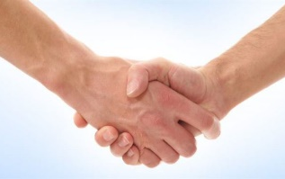
Trend 11
TILLIT I STYRNING OCH LEDNING
Många medarbetare i offentlig sektor vittnar om hur vårt sätt att styra och leda välfärdssektorn i dag alltför ofta leder till motsatta effekter mot de önskade.
Grundidén med tillitsbaserad styrning och ledning är att öka och bibehålla kvaliteten i offentligt finansierade tjänster genom en ökad tillit i styrningen som också innebär ett ökat handlingsutrymme i mötet mellan medborgare och medarbetare.
Organisationer som präglas av en hög grad av tillit mellan medarbetarna samt också mellan ledningen och medarbetarna är på olika plan mera framgångsrika.
Notes:
Tillitsdelegationen – Laura Hartman
Tre ben Hirariki (reglering och formell beslutslinje) – Tillit – Marknad (Pris, konkurrens)
Utveckling – 20 år -> ökade krav på formalisering, mätning och dokumentation.
Granskningskostnaderna har uppskattats till 300 miljarder kronor per år
Stuprör - subopimering
Värderingar större plats I styrningen. Bygga lagkänsla – vara med och bygga katedralen!
skapa en vision, en kultur, en identitet som uppfattas som speciell
Ge förtroende – förvänta dig resultat – Google extremfall… Trivs man på jobbet gör man ett gott arbete
Betyder inte att man tar bort alla kontroll men skapar balans mellan styrprinciper

Slide 18
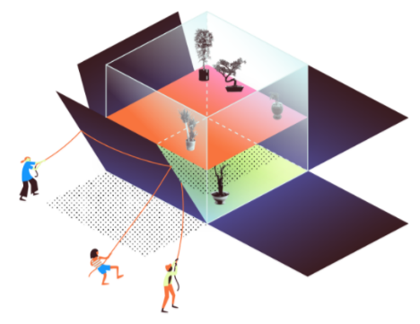
Trend 12
DEN TRANSPARANTA ORGANISATIONEN
Den tekniska utveckling där information kan spridas snabbt enkelt och även anonymt har lett till att det är svårt för företag och organisationer att stå för något som man inte lever upp till.
Organisationer kunde tidigare verka i en ogenomtränglig låda, där man kunde måla fina motiv på utsidan. De har nu gått till att leva i en glasbox där alla har möjlighet att se in.
Det går inte längre att gömma interna kulturer bakom skärm av passande värderingar, de interna kulturerna och värderingarna kommer att komma ut och blir även organisationernas varumärken, varken de vill det eller ej.
Notes:
Glasboxen – Värderingar värda mer än finish……
- Går snabbt! ->#Metoo
Kunder framför allt unga mer känsliga för att stödja företag organisationer som står för nått gott – trend marknadsföring.
Även som arbetsgivare!!

Slide 19
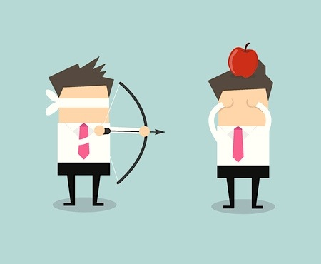
Trend 13
TILLITSSKIFTET
Tillit är en grundläggande funktion i alla samhällen, det fungerar som olja i maskineriet och ser till att interaktioner mellan personer och organisationer löper smärtfritt.
Traditionellt sett har tillit varit en funktion av en fungerande statsapparat där man kunnat förlita sig på att behandlas lika av banker, media och offentlig sektor.
Nu börjar tilliten ta en annan form, den distribuerade tilliten, där förtroendet flyttas till kunder som betygsätter och verifierar tjänsternas ärlighet. Det är denna typ av tillit som företag som Uber och AirBnB bygger på och som gör att miljontals människor vågar hyra ut sin lägenhet till, eller ”lifta” med totala främlingar.
Notes:
Värdet av socialt kapital – Minskar transfereringskostnader i samhället!
Tillit/Pålitlighet nya valutan?? Kinas Sociala kreditsystem…
Även skifte I förväntningar – Konsum produktblad
Varing ta inte upp liftare!!!!! Inga okända bilar…
Tokig 20 år sedan ta in främligar I hemmet….

Slide 20
Notes:
Avslutar med ett citat från Liftarens guide till galaxen med ett litet eget tillägg. Dont Panic står på framsidan till LGTG där all fakta i hela galaxen finns samlad.

